Slide 1
ROBOT DI ĐỘNG
Robot Micromouse - Cảm biến tránh vật cản bằng IR
Ngành Robot & Trí tuệ nhân tạo
Lớp: 22DRTA1
Nhóm 4:
Tên thành viên: Nguyễn Chấn Huy
Nguyễn Văn Đạt
Huỳnh Long

Slide 2
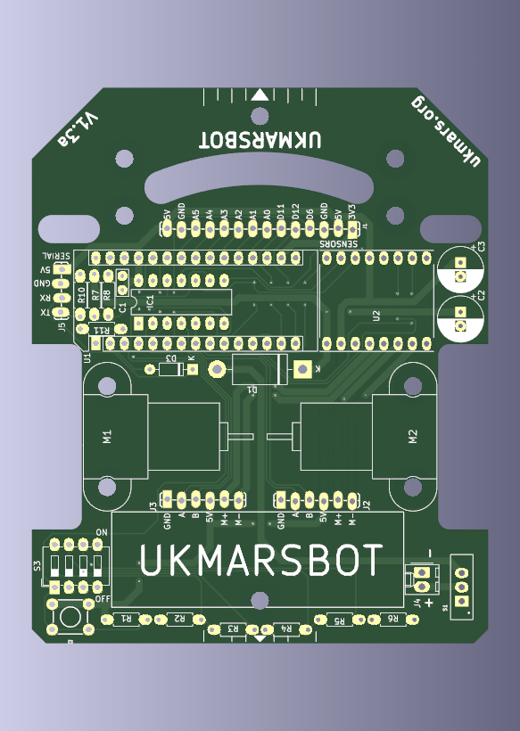
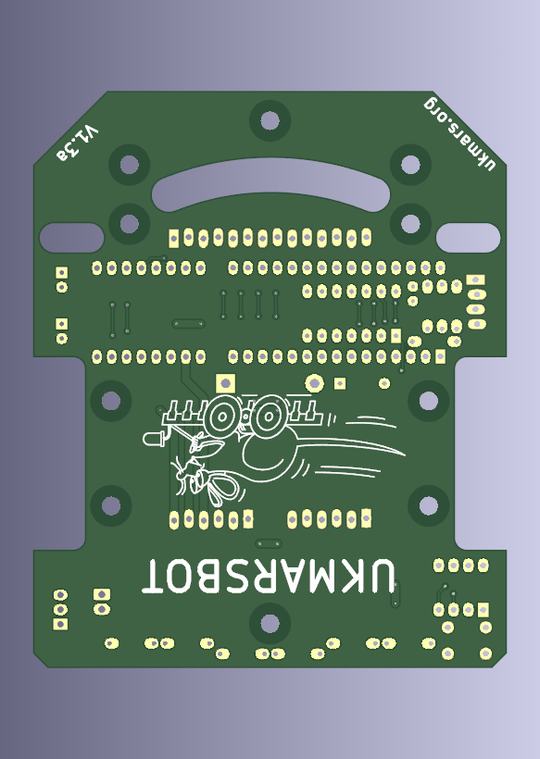
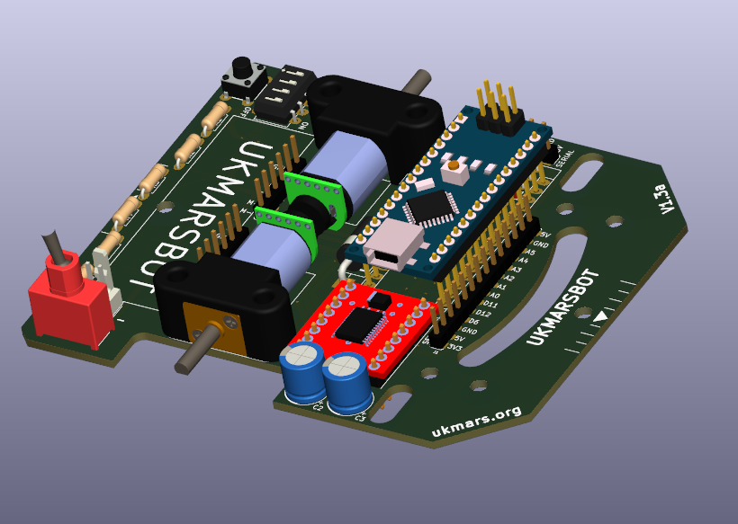
Nhiệm Vụ Thiết Kế Phần Cứng
Thiết kế khung robot Micromouse:
Board mạch chính
Top
Bottom

Slide 3
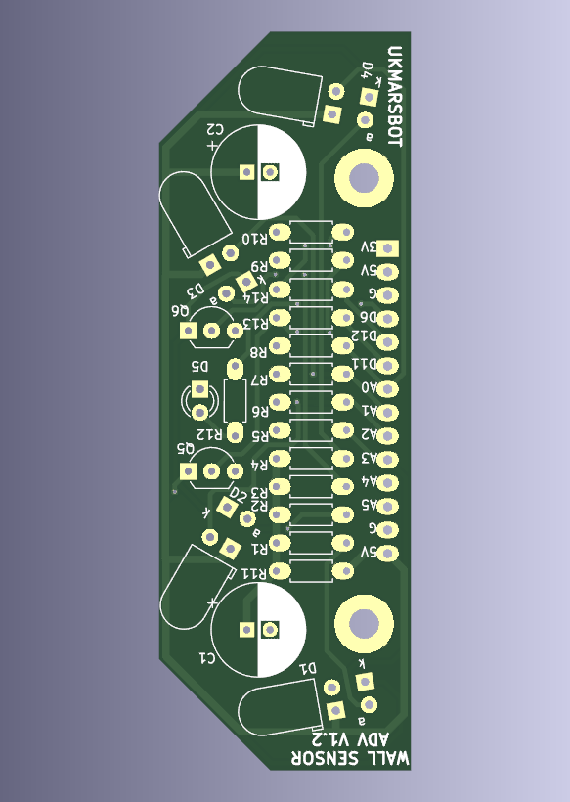
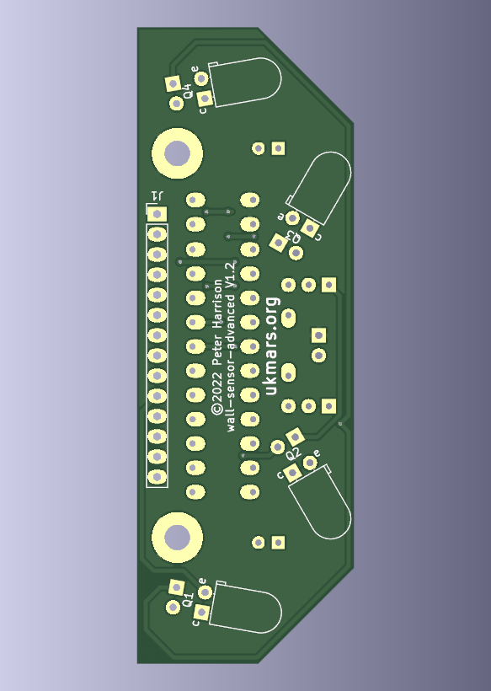
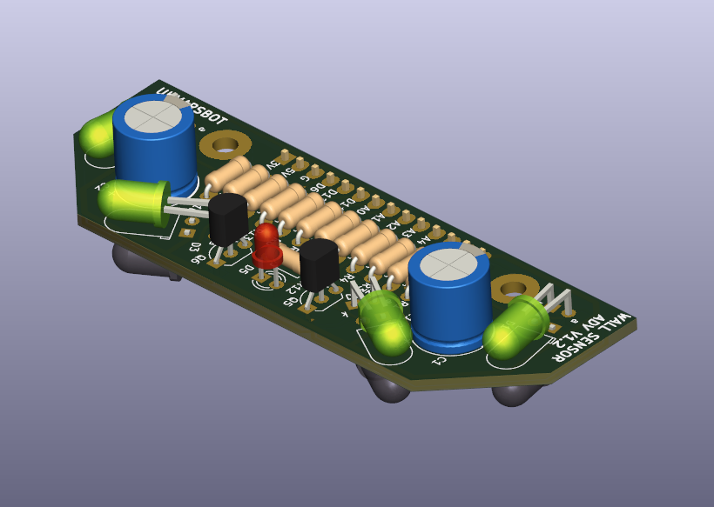
Nhiệm Vụ Thiết Kế Phần Cứng
Thiết kế khung robot Micromouse:
Mạch cảm biến tường
Top
Bottom

Slide 4
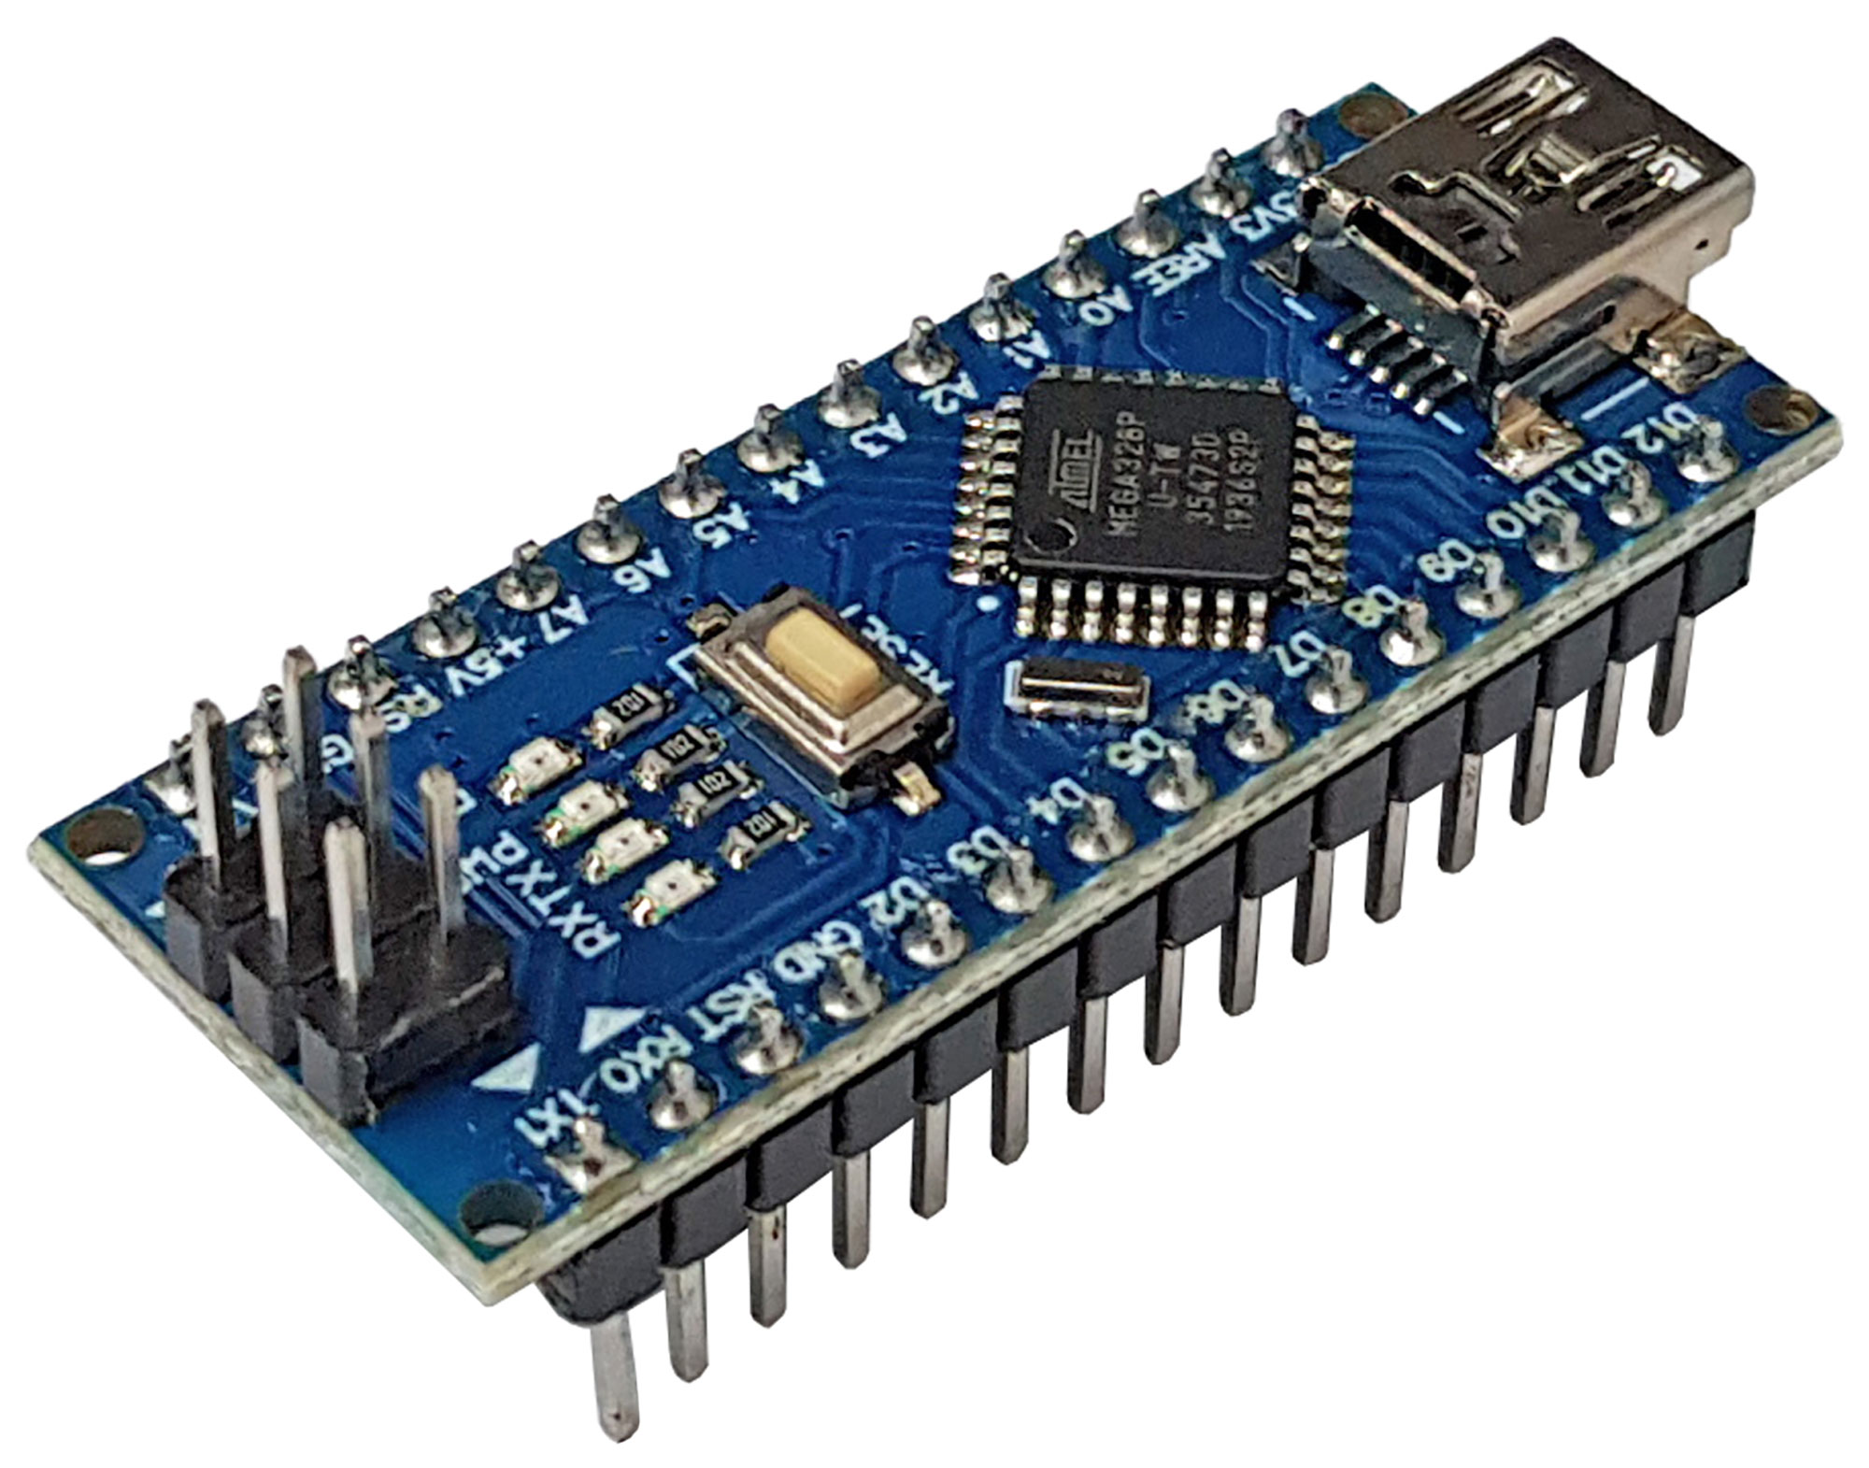
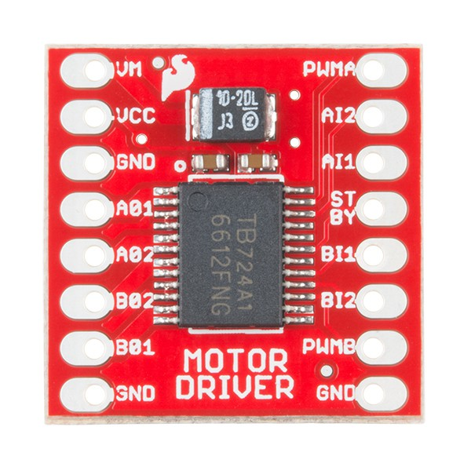
Nhiệm Vụ Thiết Kế Phần Cứng
Vi điều khiển:
Arduino Nano R3
Module điều khiển động cơ TB6612FNG

Slide 5
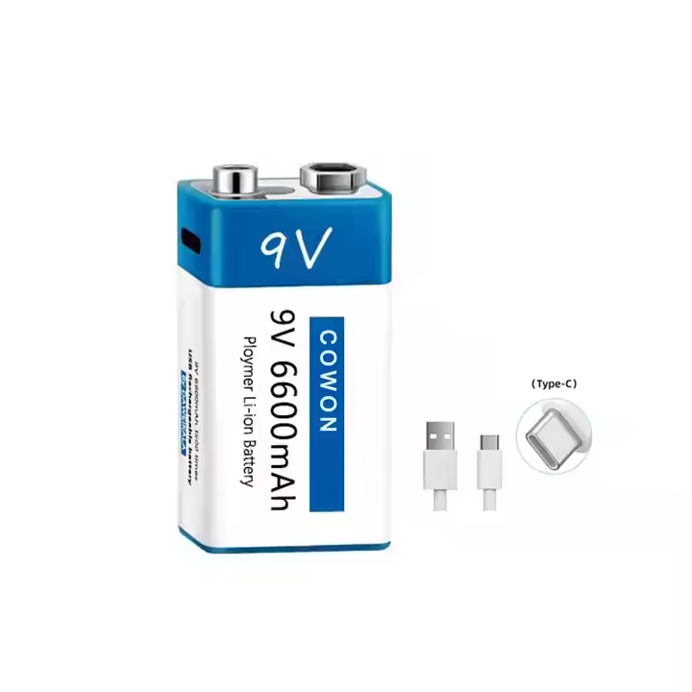
Nhiệm Vụ Thiết Kế Phần Cứng
Nguồn Pin
Pin sạc 9v 1200MAh

Slide 6
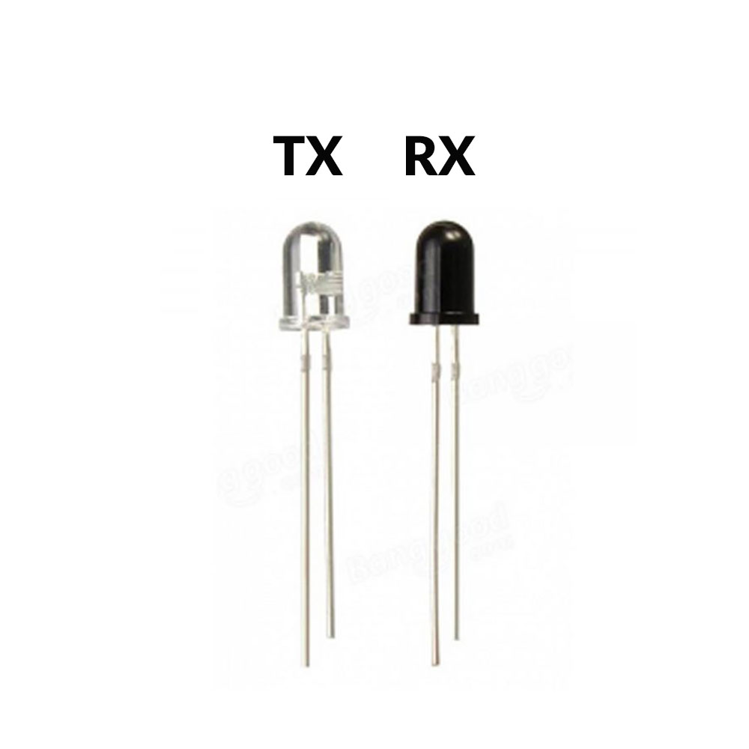
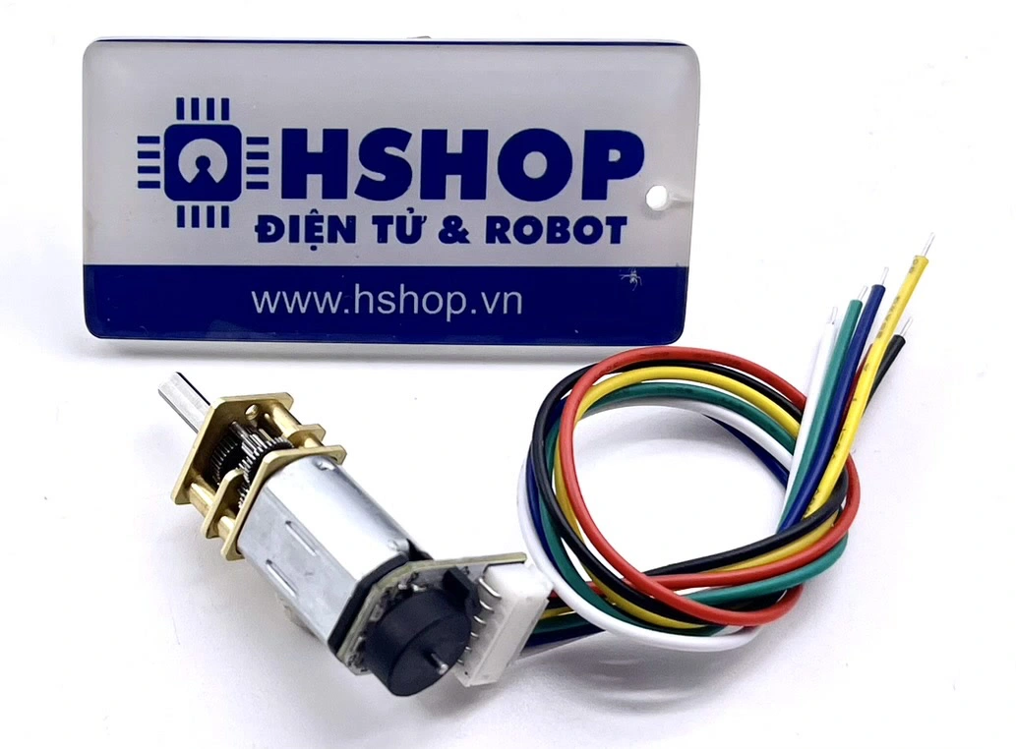
Nhiệm Vụ Thiết Kế Phần Cứng
Cảm biến và cơ cấu chấp hành
Cảm biến: cảm biến hồng ngoại
Cơ cấu chấp hành:
Động cơ DC servo encoder

Slide 7
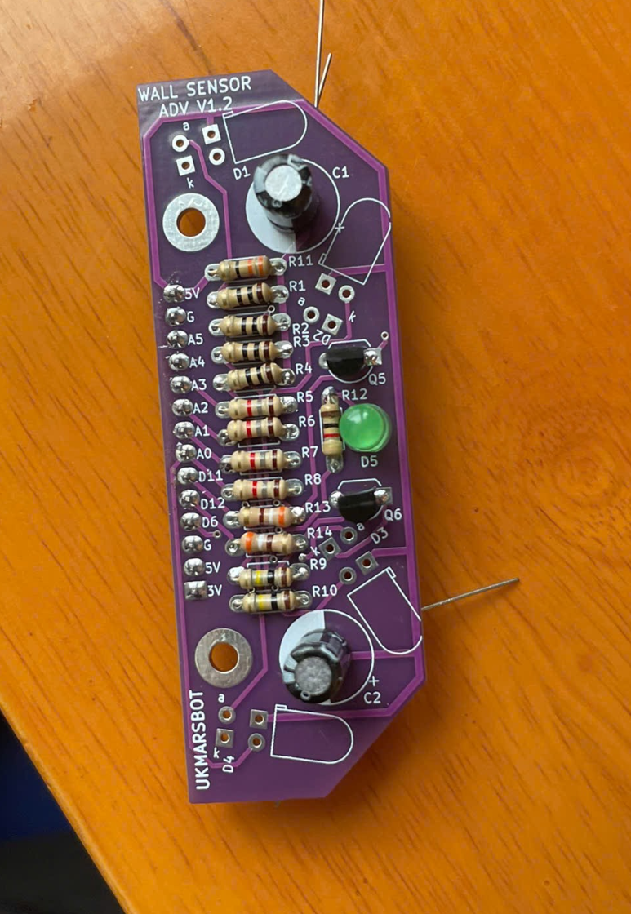
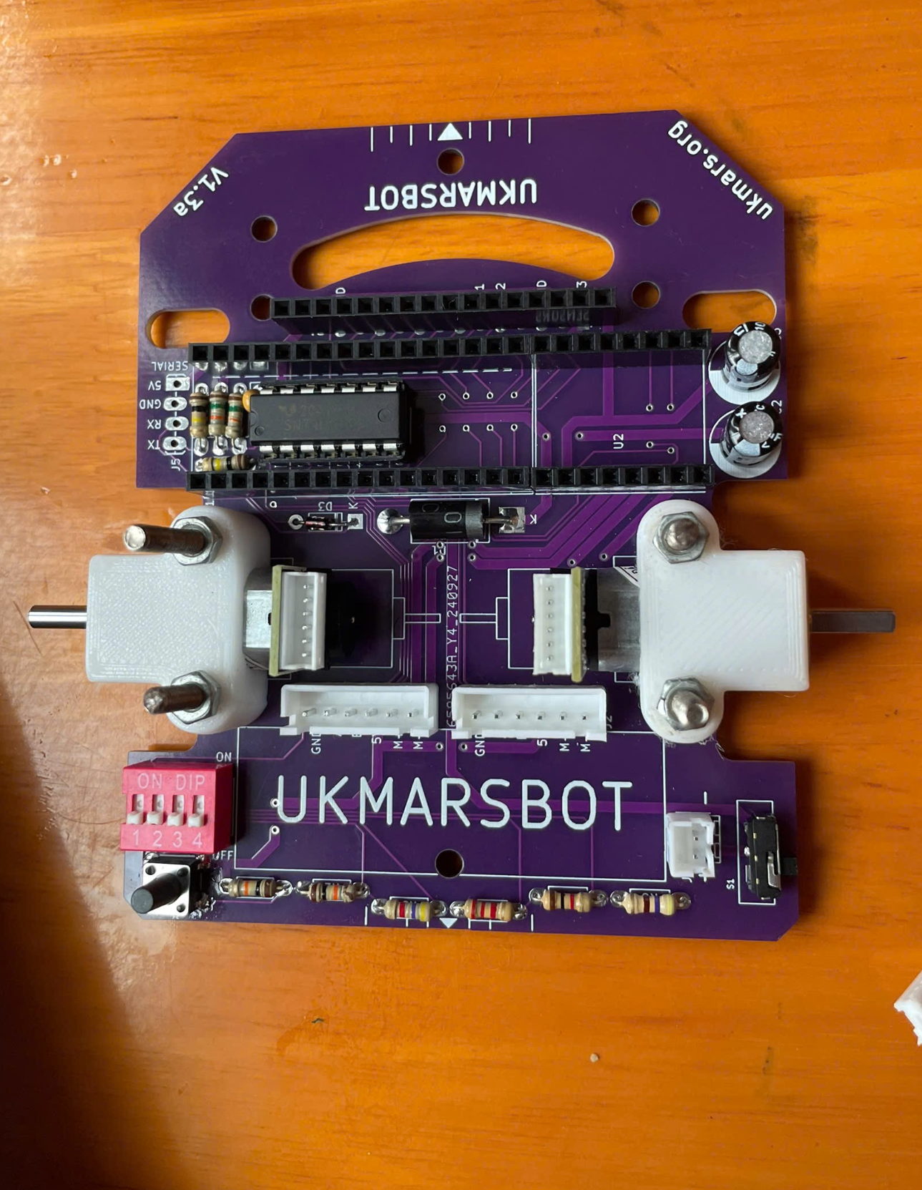
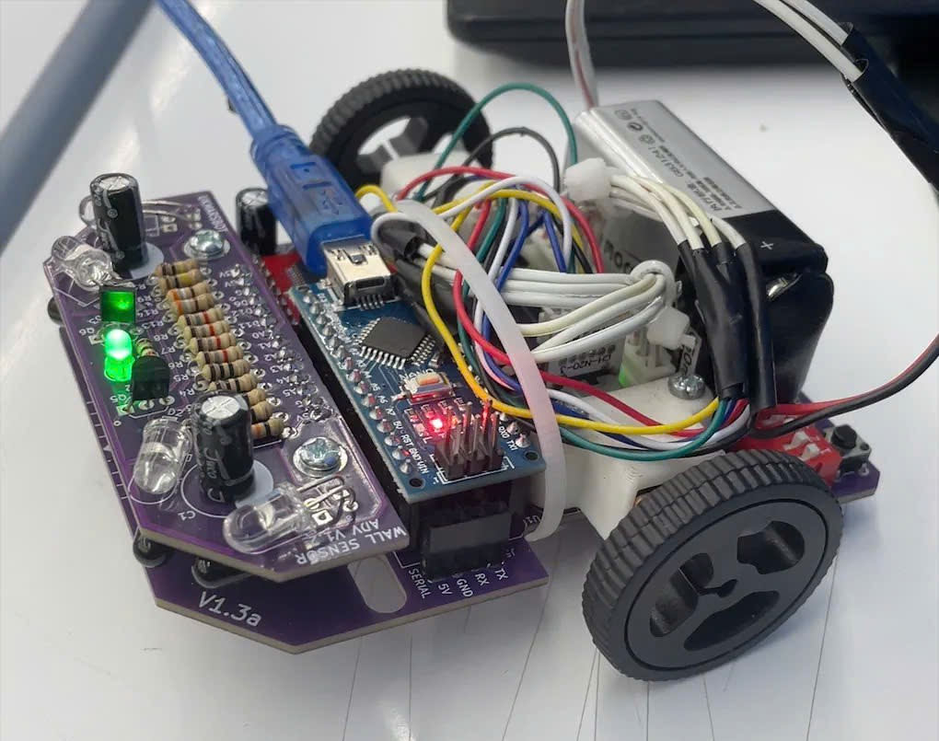
Nhiệm Vụ Thiết Kế Phần Cứng
Thiết kế khung robot Micromouse:
Mô hình hoàn thiện
Mạch cảm biến IR
Board mạch chính

Slide 8
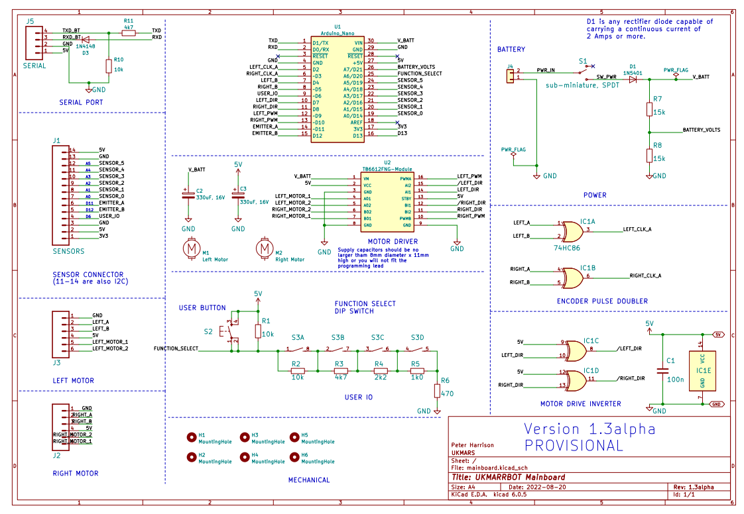
Nhiệm Vụ Thiết Kế Phần Cứng
2. Sơ đồ mạch của phần cứng
Sơ đồ mạch của board mạch chính

Slide 9
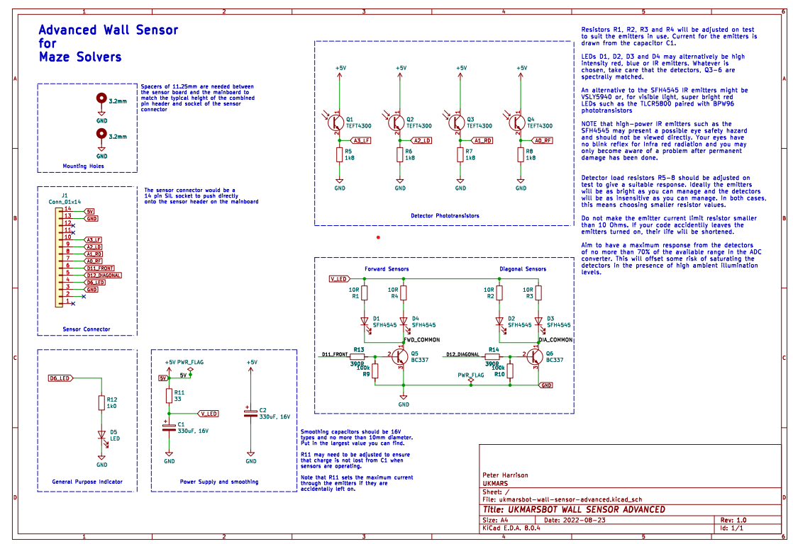
Nhiệm Vụ Thiết Kế Phần Cứng
2. Sơ đồ mạch của phần cứng
Sơ đồ mạch của board cảm biến tường

Slide 10
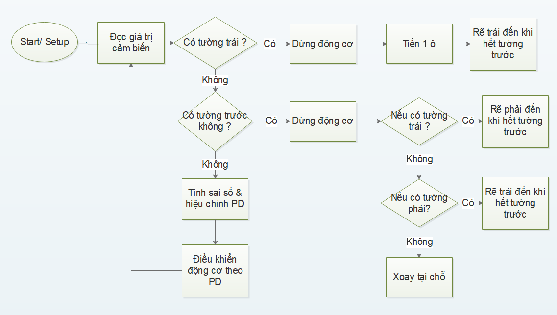
b. Điều khiển Micromouse
1. Sơ đồ khối của phần cứng

Slide 11
b. Điều khiển Micromouse
2. Thực nghiệm và đưa ra kết quả

